Slide 1
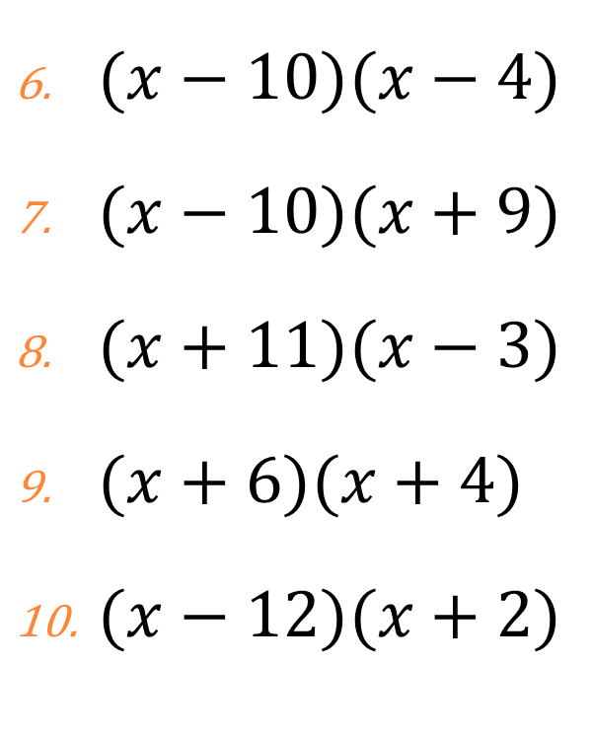
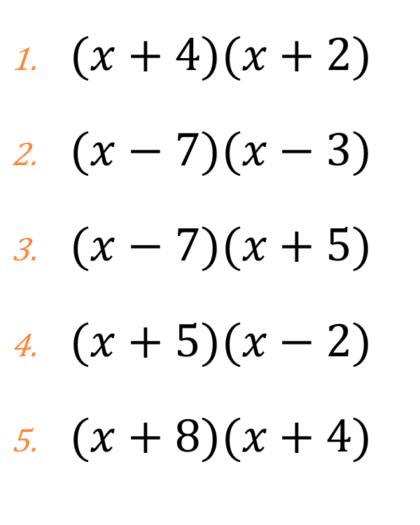
Solutions
$(x+4)(x+2)$
$(x−7)(x−3)$
$(x−7)(x+5)$
$(x+5)(x−2)$
$(x+8)(x+4)$
$(x−10)(x−4)$
$(x−10)(x+9)$
$(x+11)(x−3)$
$(x+6)(x+4)$
$(x−12)(x+2)$

Slide 2
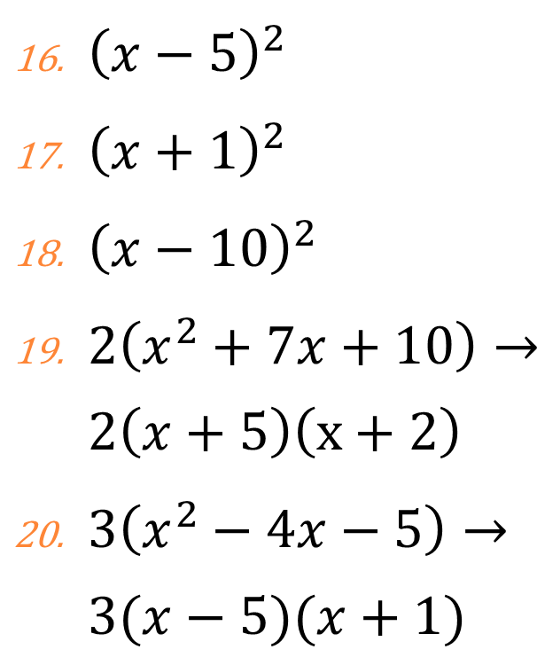
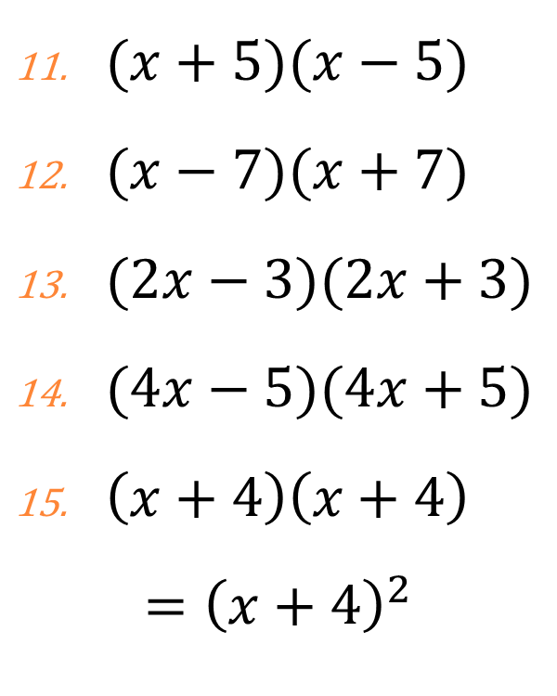
Solutions
$(x+5)(x−5)$
$(x−7)(x+7)$
$(2x−3)(2x+3)$
$(4x−5)(4x+5)$
$\left(x+4\right)\left(x+4\right)$
$$={\left(x+4\right)}^{2}$$
${\left(x−5\right)}^{2}$
${\left(x+1\right)}^{2}$
${\left(x−10\right)}^{2}$
$2\left(x^{2}+7x+10\right)→2\left(x+5\right)\left(x+2\right)$
$3\left(x^{2}−4x−5\right)→3(x−5)(x+1)$

